Slide 1

INGEGNERIA DEI SISTEMI SOFTWARE M
Luca Dominici
Enrico Zacchiroli
Lorenzo Ziosi

Slide 2
SPRINT | GOAL
Sprint 0 | analisi dei requisiti individuare un architettura logica iniziale che definisca le macro-entità del sistema e le loro interazioni definire un piano di lavoro iniziale
Sprint 1 | sviluppo del core business del sistema: coldstorageservice, transporttrolley, coldroom testing dei componenti sviluppati
Sprint 2 | realizzazione delle seguenti GUI: ServiceAcessGUI e ServiceStatusGUI
Sprint 3 | realizzazione degli Alarm Requirements (componenti Sonar e Led)

Slide 3
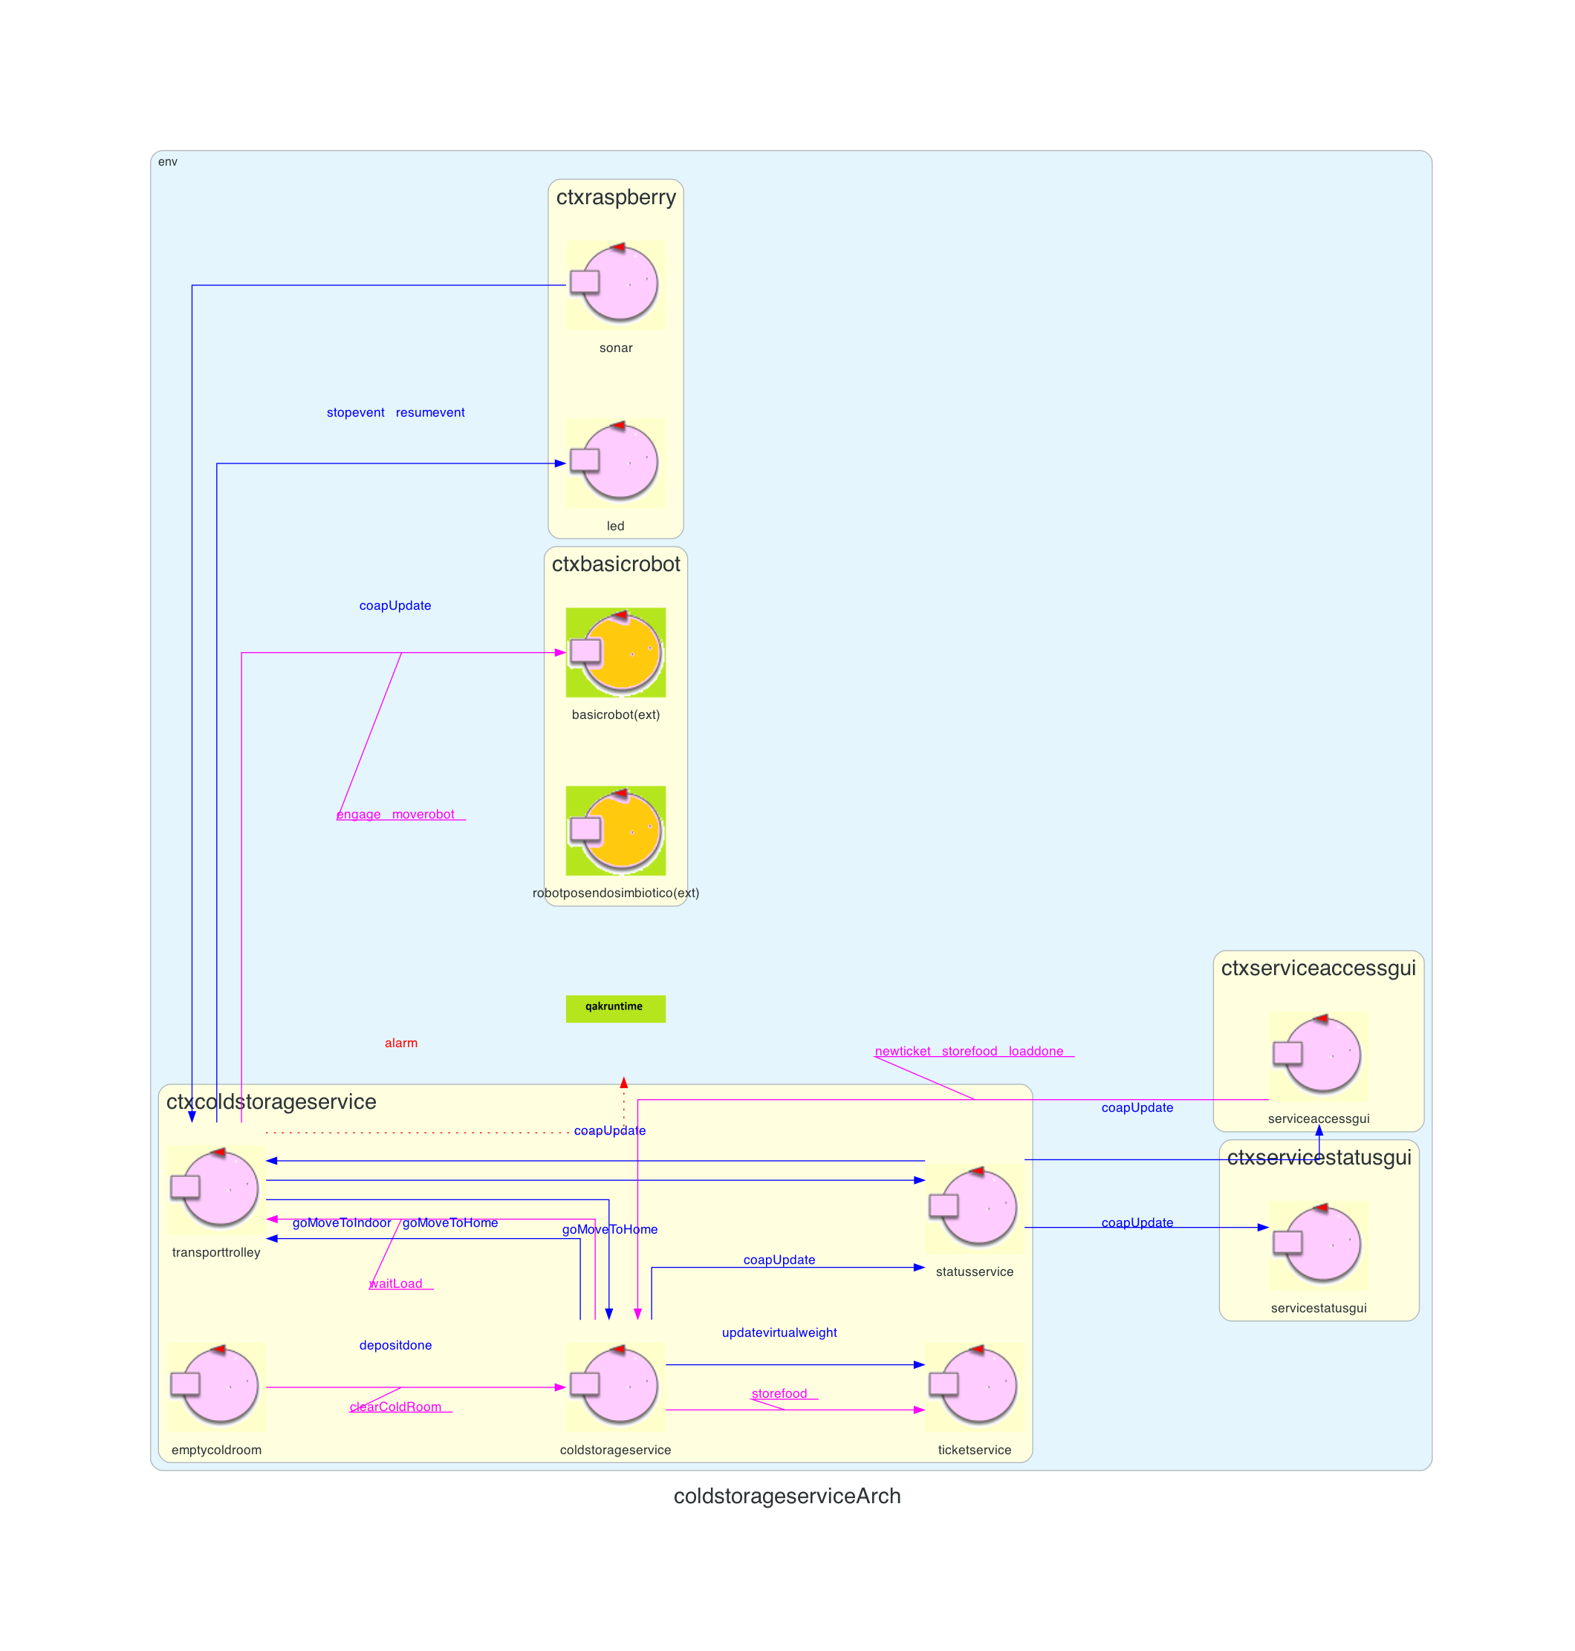
Archittettura Finale
CTXCOLDSTORAGESERVICE:
Transporttrolley
Emptycoldroom
Statusservice
Ticketservice
Coldstorageservice
CTXRASPBERRY:
Sonar
Led
CTXBASICROBOT:
BasicRobot
Robotposendosimbiotico

Slide 4
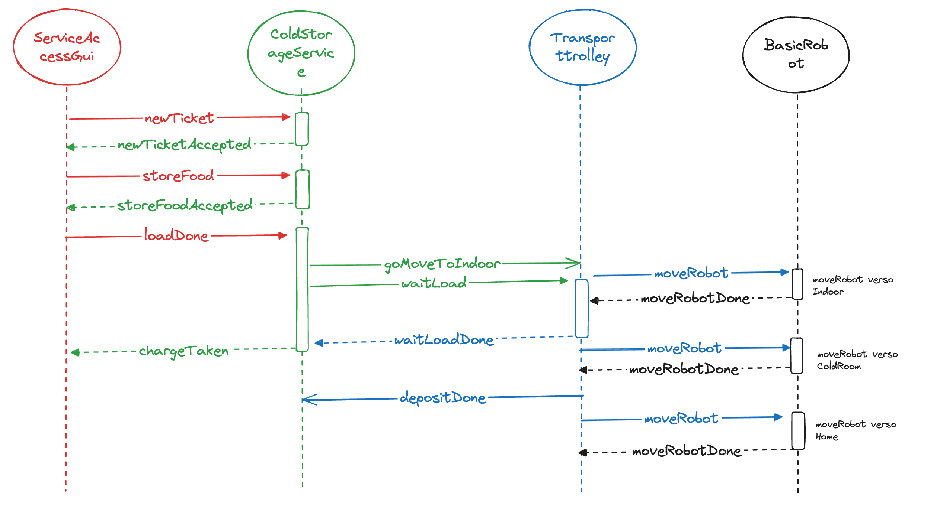
CREAZIONE TICKET E DEPOSIT ACTION

Slide 5
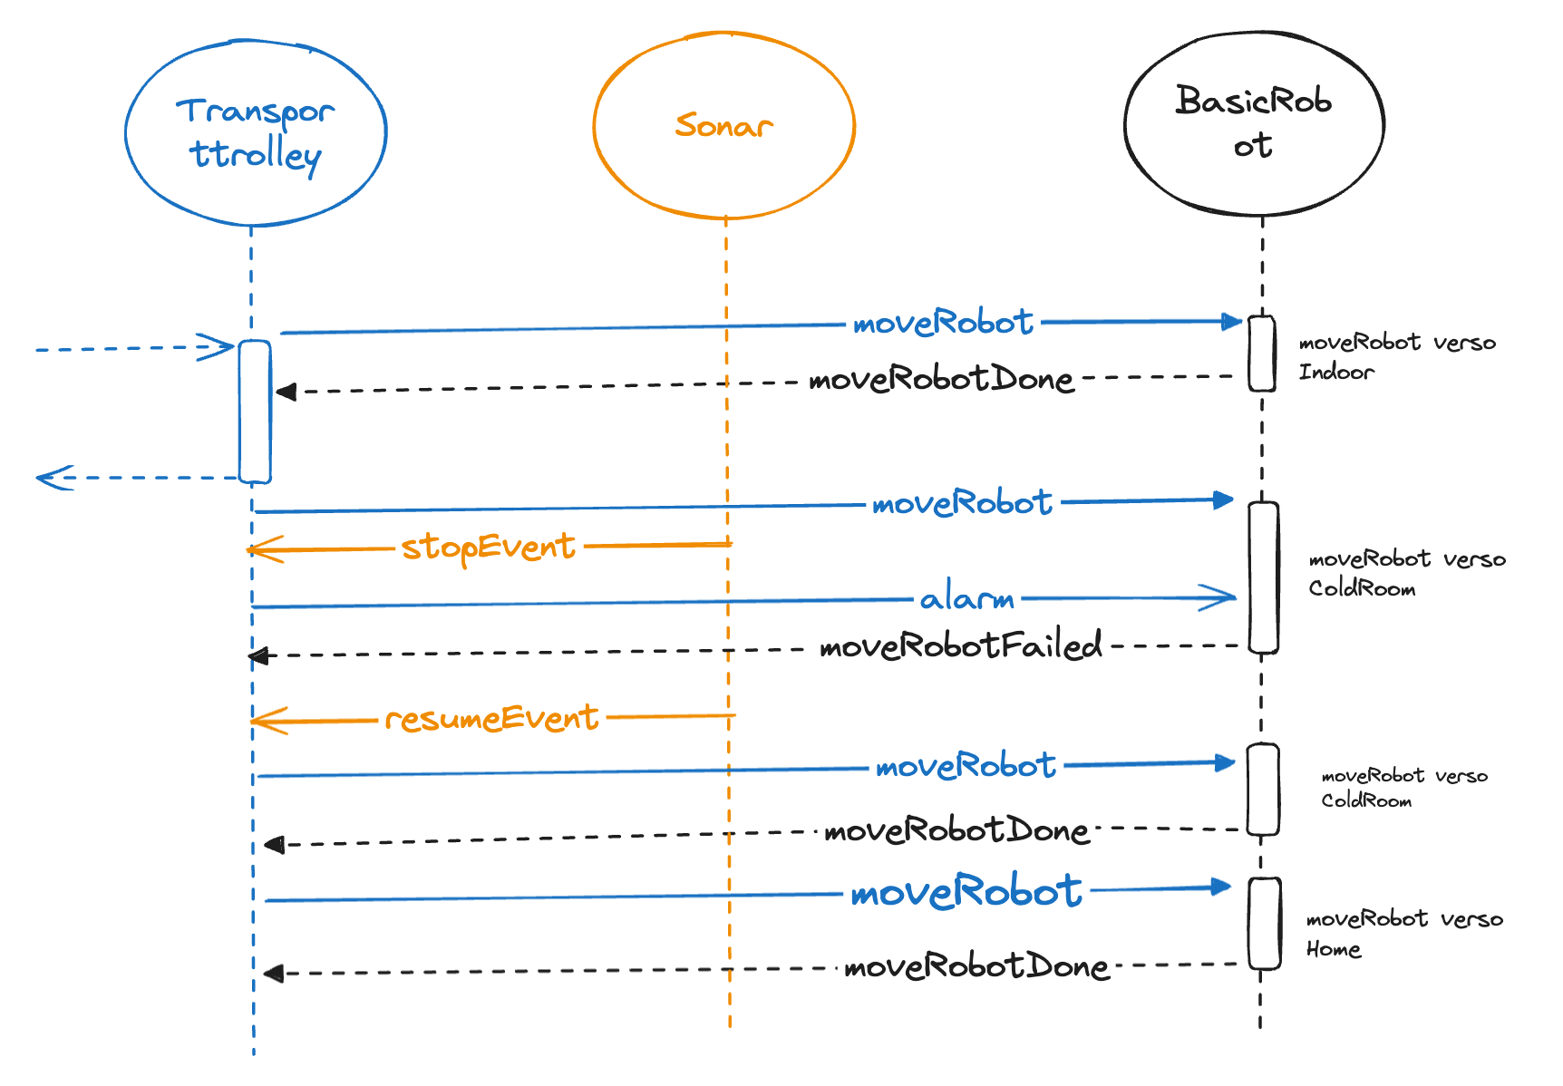
ALARM REQUIREMENTS

Slide 6

Dockerizzazione dei deliverable
Implementare una gestione efficiente e consistente dell'ambiente di sviluppo, testing e produzione attraverso l'uso di Docker.
Implementazioni in Docker
Vantaggi
Containerizzazione delle Applicazioni: Tutte le componenti principali del progetto sono state containerizzate per garantire la portabilità e la consistenza dell'esecuzione.
Compose File per l'Orchestrazione: L'utilizzo di Docker Compose ha semplificato la definizione e la gestione dei servizi, consentendo una configurazione rapida e la scalabilità delle risorse.
Immagini Docker Personalizzate: Sono state create immagini personalizzate per garantire che gli ambienti di sviluppo, test e produzione siano omogenei, riducendo così il rischio di problemi legati alle dipendenze.
Gestione delle Dipendenze: Utilizzo di Docker per isolare e gestire le dipendenze del progetto, migliorando la coerenza tra gli ambienti di sviluppo e produzione.
Monitoraggio e Logging: Integrazione di strumenti di monitoraggio e logging specifici per Docker per garantire la visibilità sulle prestazioni e semplificare la risoluzione dei problemi.
Portabilità: Gli ambienti Dockerizzati garantiscono la stessa esperienza di sviluppo, test e produzione su qualsiasi piattaforma.
Riproducibilità: La configurazione in Docker consente di replicare esattamente lo stesso ambiente, riducendo gli errori dovuti alle differenze di configurazione.
Scalabilità: La flessibilità di Docker Compose facilita la scalabilità orizzontale e verticale dei servizi, adeguandoli alle esigenze del progetto.
Gestione Semplificata: Docker semplifica notevolmente la gestione delle risorse, dei servizi e delle dipendenze, migliorando l'efficienza operativa.

Slide 7
Dockerfiles
raspberry
Docker-compose
FROM balenalib/raspberry-pi-debian:buster
RUN apt update
RUN apt -y full-upgrade
RUN apt -yq install pigpio python-pigpio python3-pigpio wget
RUN apt -y install python3-dev python3-rpi.gpio
RUN sudo apt update
RUN sudo apt purge ca-certificates-java
RUN sudo apt install ca-certificates-java
ENV LOG_LEVEL=debug
ENV TZ=Europe/Berlin
ENV DEMOMODE=false
EXPOSE 8023/tcp
EXPOSE 8023/udp
ADD ./unibo.raspberry-3.0.tar /
COPY ./*.pl ./unibo.raspberry-3.0/bin
COPY ./*.json ./unibo.raspberry-3.0/bin
COPY ./*.bin ./unibo.raspberry-3.0/bin
COPY ./*.txt ./unibo.raspberry-3.0/bin
COPY ./*.py ./unibo.raspberry-3.0/bin
WORKDIR /unibo.raspberry-3.0/bin
CMD ["bash", "unibo.raspberry"]
coldstorageservice
version: '3'
services:
coldstorage:
image: imgcxtcoldstorage3
ports:
- 8022:8022/tcp
- 8022:8022/udp
serviceaccess:
image: imgserviceaccess
ports:
- 8080:8080/tcp
- 8080:8080/udp
depends_on:
- coldstorage
servicestatus:
image: imgservicestatus
ports:
- 8081:8081/tcp
- 8081:8081/udp
depends_on:
- coldstorage
coldstorageservice
FROM debian:stable
RUN apt update
RUN apt -y full-upgrade
RUN apt purge ca-certificates-java
RUN apt -y install ca-certificates-java
EXPOSE 8022/tcp
EXPOSE 8022/udpADD ./build/distributions/unibo.coldstorageservice-1.0.tar /
WORKDIR /unibo.coldstorageservice-1.0/bin
COPY ./*.pl ./
COPY ./*.json ./
COPY ./*.bin ./
COPY ./*.txt ./
CMD ["bash", "unibo.coldstorageservice"]
serviceaccessgui
servicestatusgui
FROM eclipse-temurin:17-jdk-alpine
VOLUME /tmp
EXPOSE 8080
COPY build/libs/serviceaccessgui-0.0.1-SNAPSHOT.jar app.jar
ENTRYPOINT ["java", "-jar", "/app.jar"]
FROM eclipse-temurin:17-jdk-alpine
VOLUME /tmp
EXPOSE 8081
COPY build/libs/servicestatusgui-0.0.1-SNAPSHOT.jar app.jar
ENTRYPOINT ["java", "-jar", "/app.jar"]

